Slide 1
ПРАКТИКО-ОРИЕНТИРОВАННЫЙ ПРОЕКТ Мир невырожденных кривых второго порядка в прямоугольной системе координат
МУНИЦИПАЛЬНОЕ БЮДЖЕТНОЕ ОБЩЕОБРАЗОВАТЕЛЬНОЕ УЧРЕЖДЕНИЕ ЛИЦЕЙ « № 8»
Выполнил:
ученик 9 Б класса
Закутей Егор
Руководитель:
учитель математики ,Николаева Юлия Геннадьевна
Консультант:
Учитель информатики, Глезденев Виктор Иванович
Сосновый Бор
2017

Slide 2
Тема проекта: Мир невырожденных кривых второго порядка в прямоугольной системе координат.
Цель: Изучить теорию по теме, язык разметки HTML5, язык стилей CSS3, языки программирования JavaSсript и Delphi 7(и др. технологии) Создать веб-сайт, руководство по нему, компьютерную программу и информационный буклет для работы на уроках математики и факультативах..
Задачи:
1) Собрать, изучить, систематизировать и обработать теоретический материал по данной теме.
2) Изучить язык программирования Delphi 7 и досконально разобраться в современных технологиях создания веб-сайтов.
3) Написать на языке Delphi 7 компьютерную программу, которая будет строить невырожденные кривые второго порядка в прямоугольной системе координат при заданном масштабе и помогать решать графически некоторые виды систем 2 уравнений с 2 неизвестными. Разработать с использованием изученных технологий (HTML5, CSS3, препроцессор Sass, фреймворки JQuery и Bootstrap 4, FlexBox) веб-сайт с оптимизированными и более доступными для других устройств функциями программы, а также имеющий возможность показать математическую справку по кривой.
4) Обеспечить доступность и работоспособность данной программы и веб-сайта другим пользователям.
5) Создать буклет с инструкцией к программе, а так же с краткой информационной справкой о невырожденных кривых 2 порядка в прямоугольной системе координат и руководство по сайту.

Slide 3
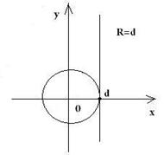
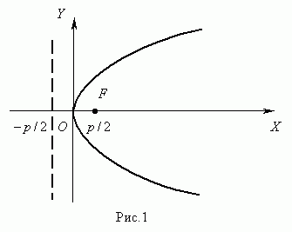
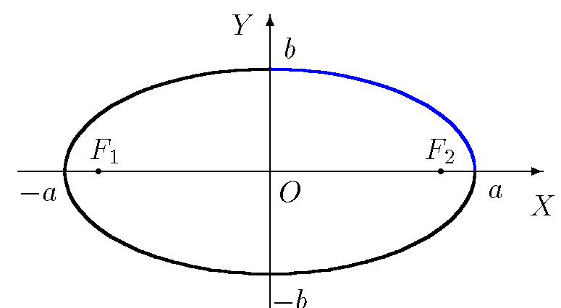
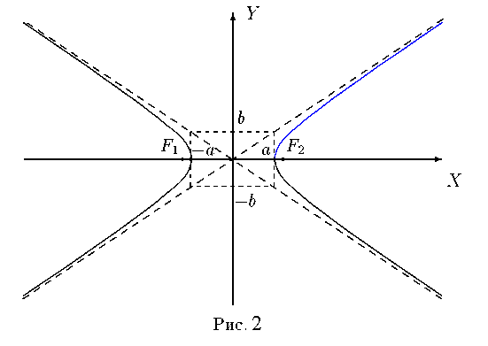

Кривые второго порядка. Кривая второго порядка – геометрическое место точек, которые в декартовой системе координат задаются общим уравнением: Кривые второго порядка делятся на вырожденные и невырожденные: 1)Вырожденные кривые второго порядка это прямые и точки ,которые задаются уравнением второй степени. 2)Невырожденными кривыми второго порядка являются эллипс, гипербола, парабола и окружность.

Slide 4
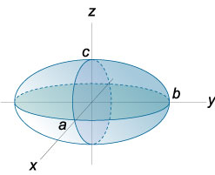
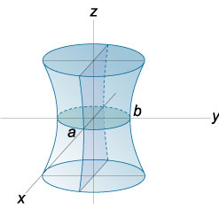

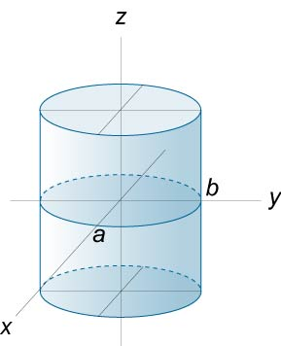
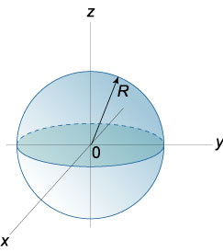
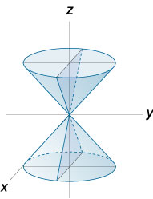
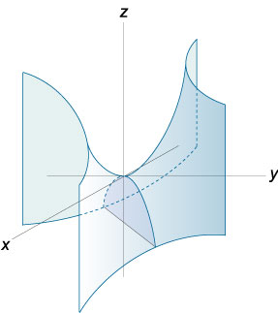
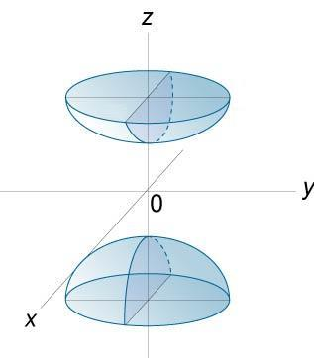
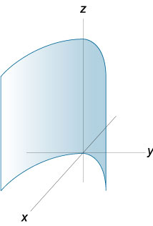
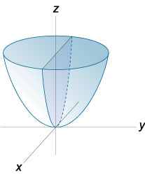
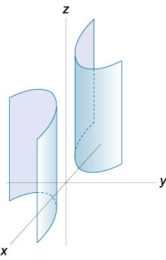
Поверхности второго порядка. Поверхностью второго порядка называется множество точек трехмерного пространства, декартовы координаты которых удовлетворяют уравнению :
Эллипсоид
Однополостный гиперболоид
Сфера
Эллиптический цилиндр
Коническая поверхность
Гиперболический параболоид
Двуполостный гиперболоид
Параболический цилиндр
Эллиптический парабалоид
Гиперболический циллиндр

Slide 5

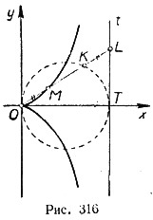
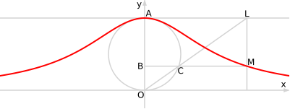
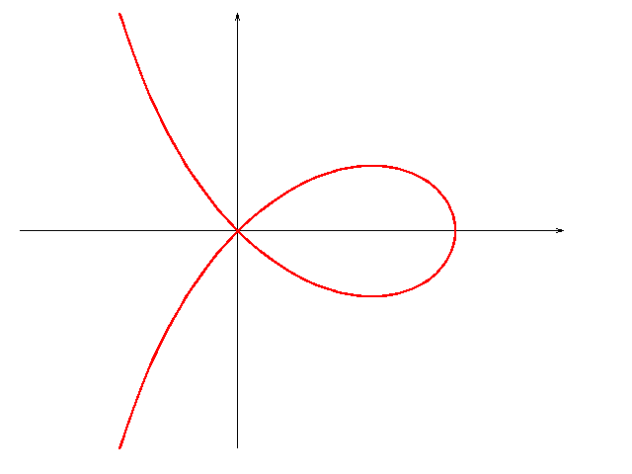
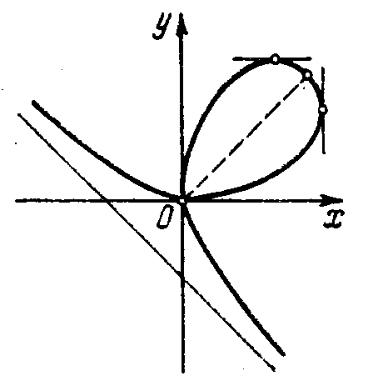
Кривые третьего порядка. Кривые линии третьего порядка представляют собой геометрическое место точек, координаты которых в прямоугольной системе координат описываются уравнением:
Локон Аньези
Циссоида Диоклеса
Строфоида
Декартов лист

Slide 6
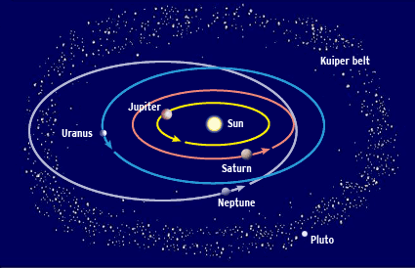
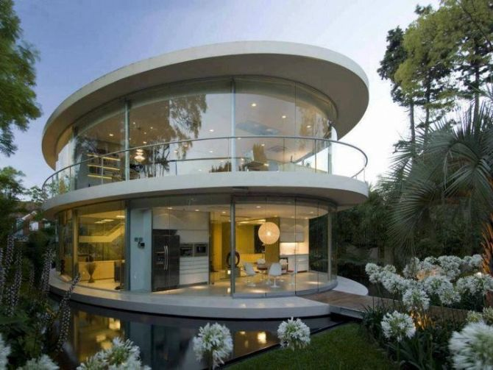
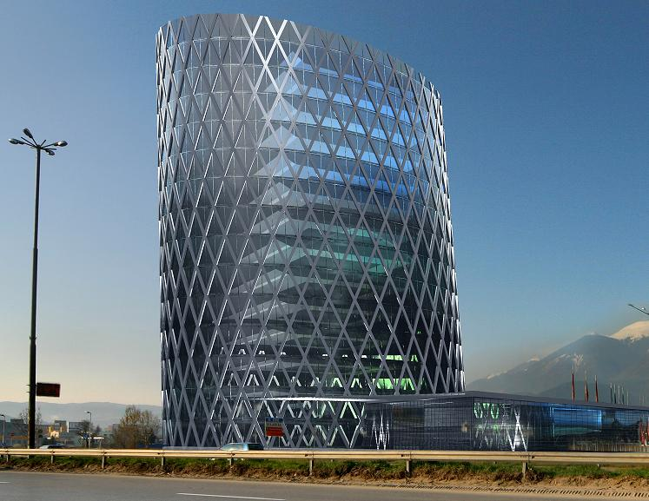
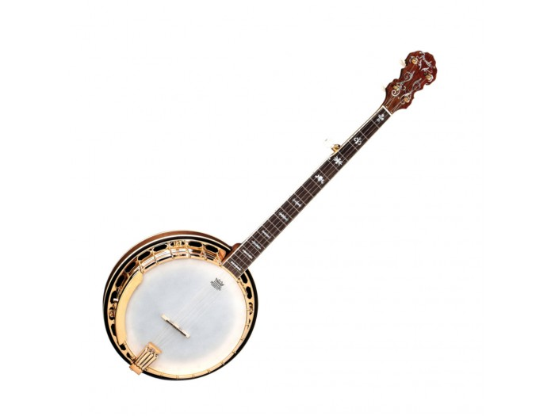
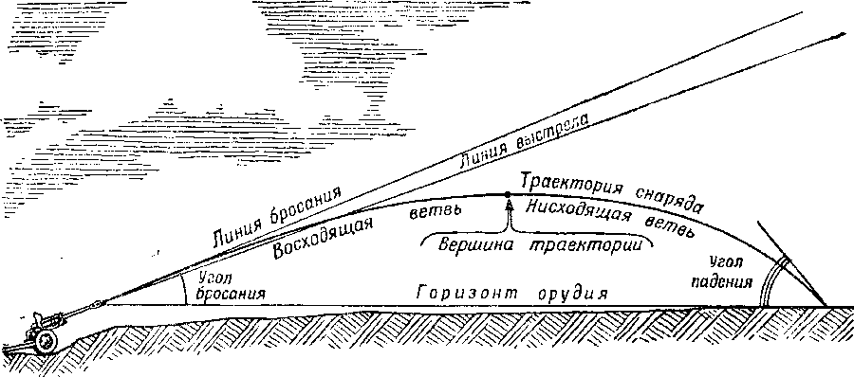
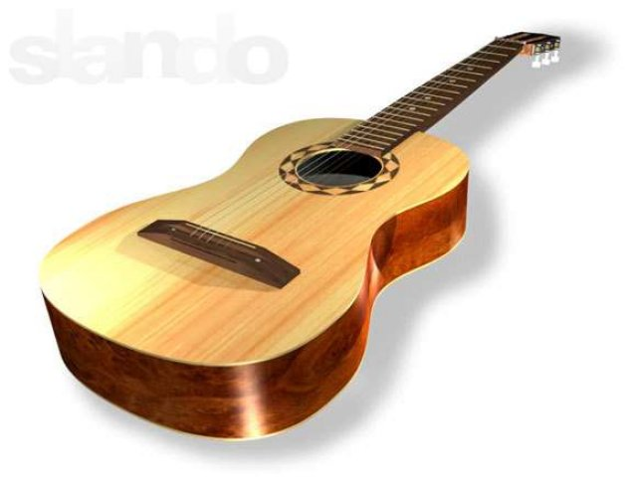
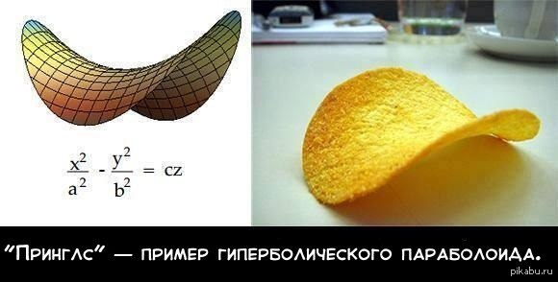
Кривые и поверхности второго порядка в жизни.

Slide 7
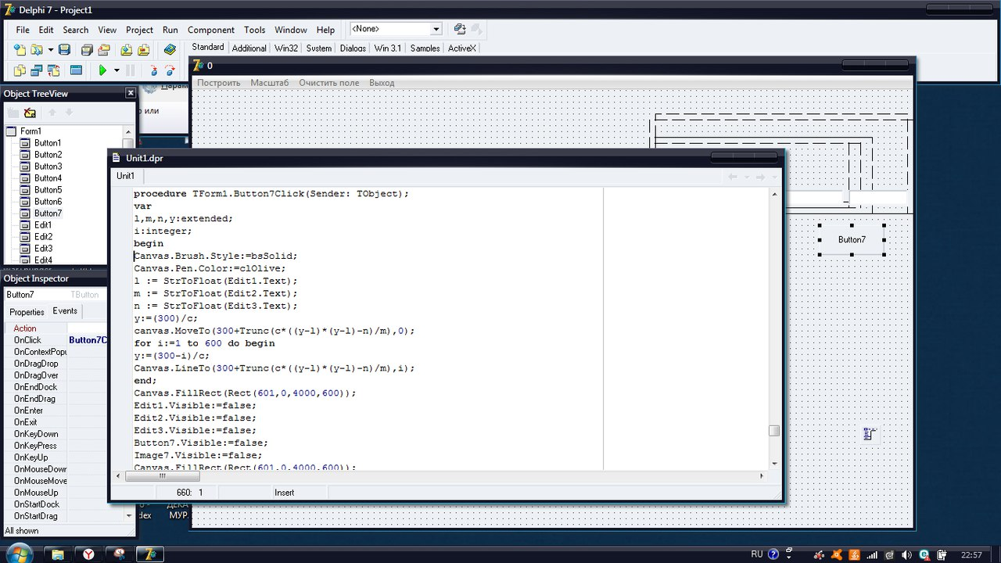

Программа.

Slide 8
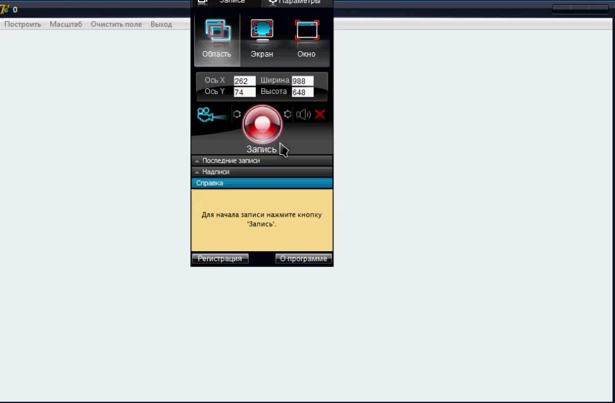

Slide 9
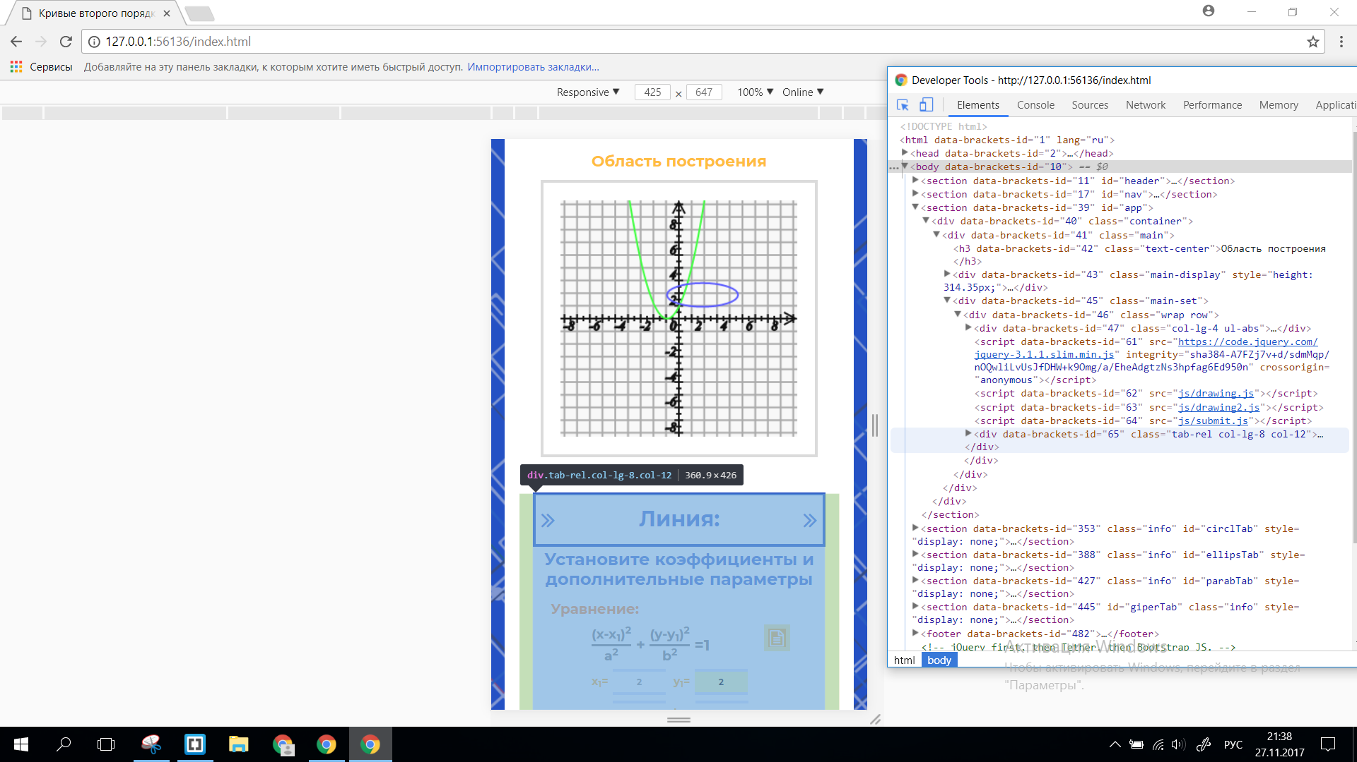
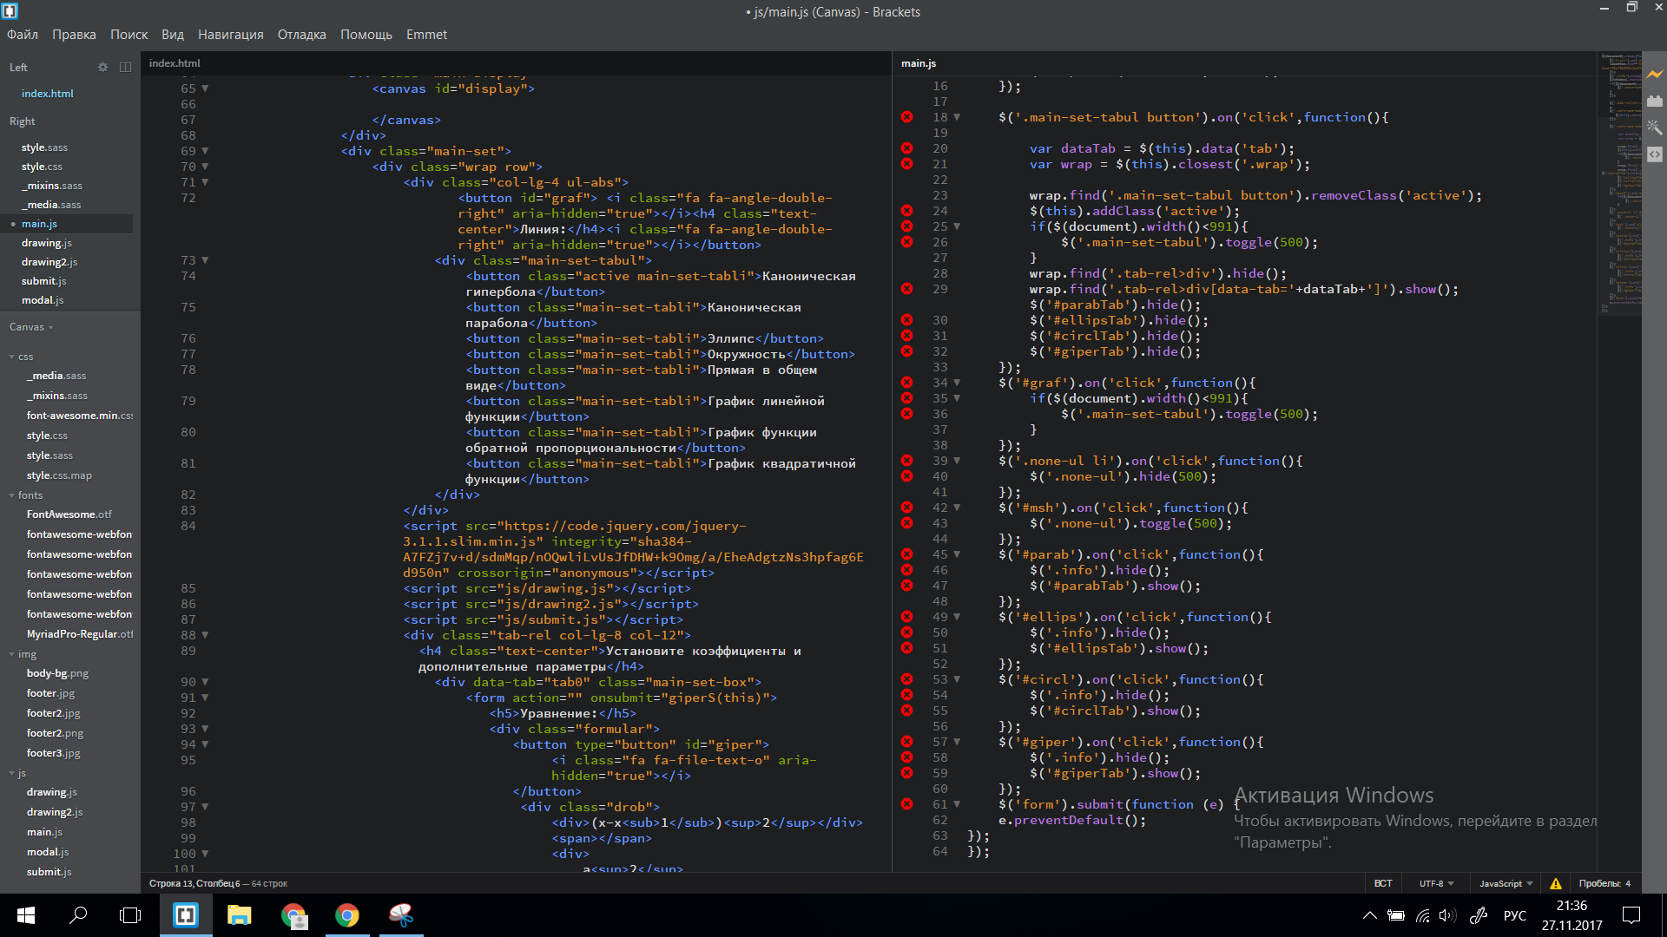
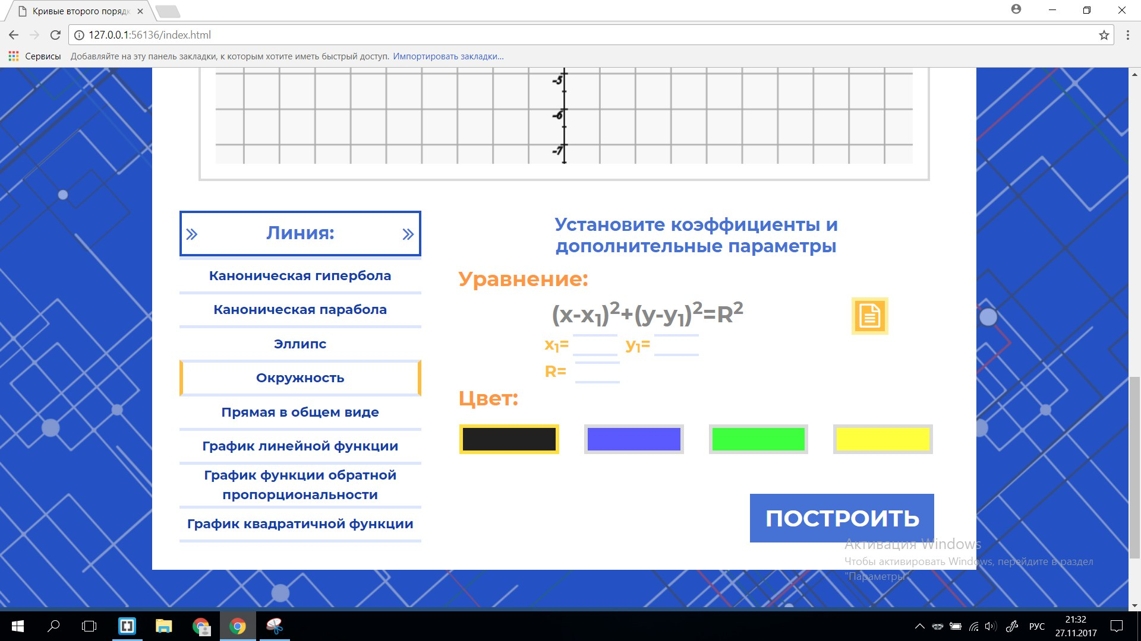
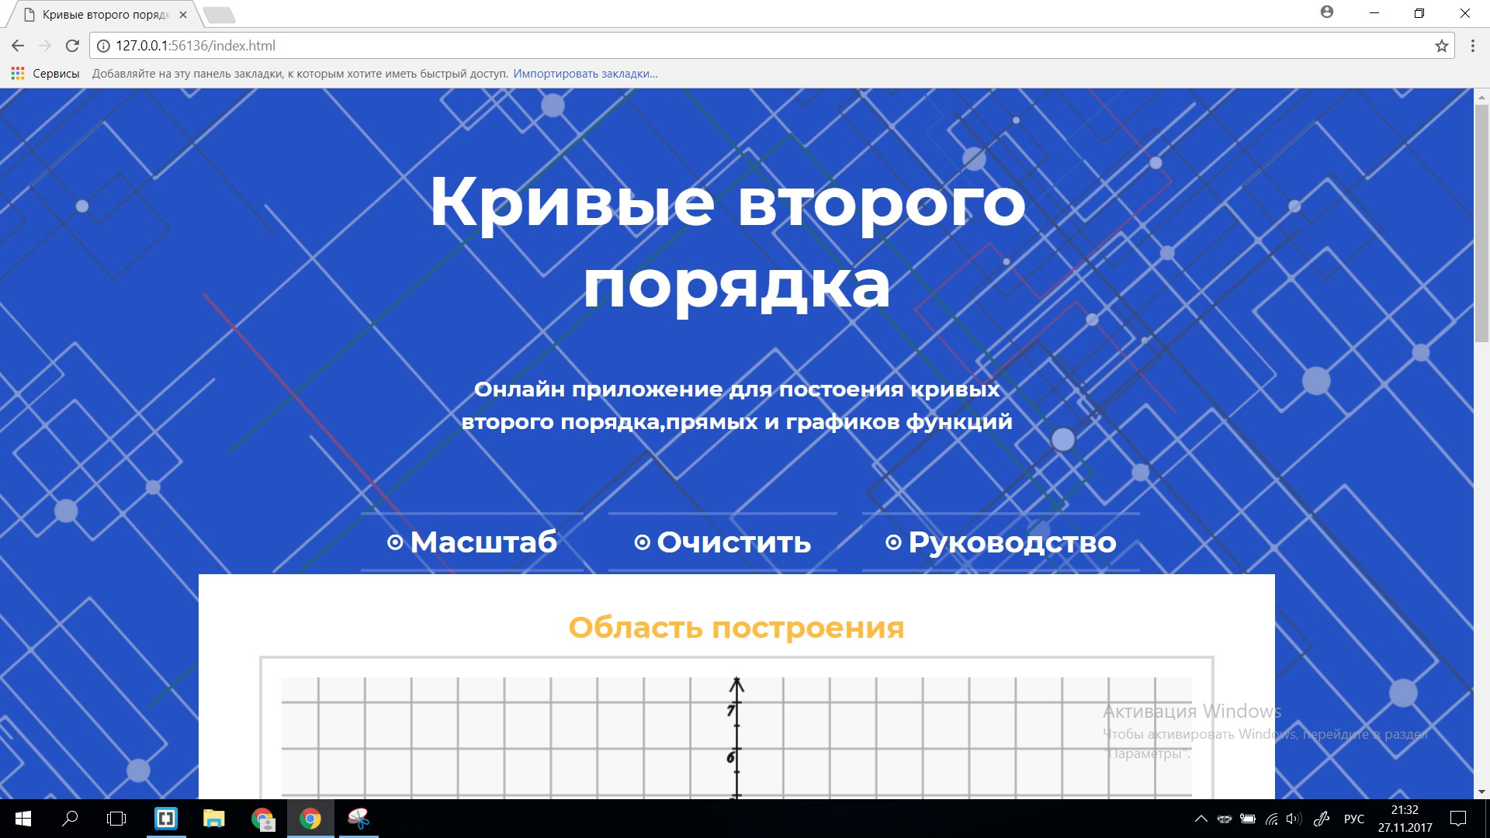
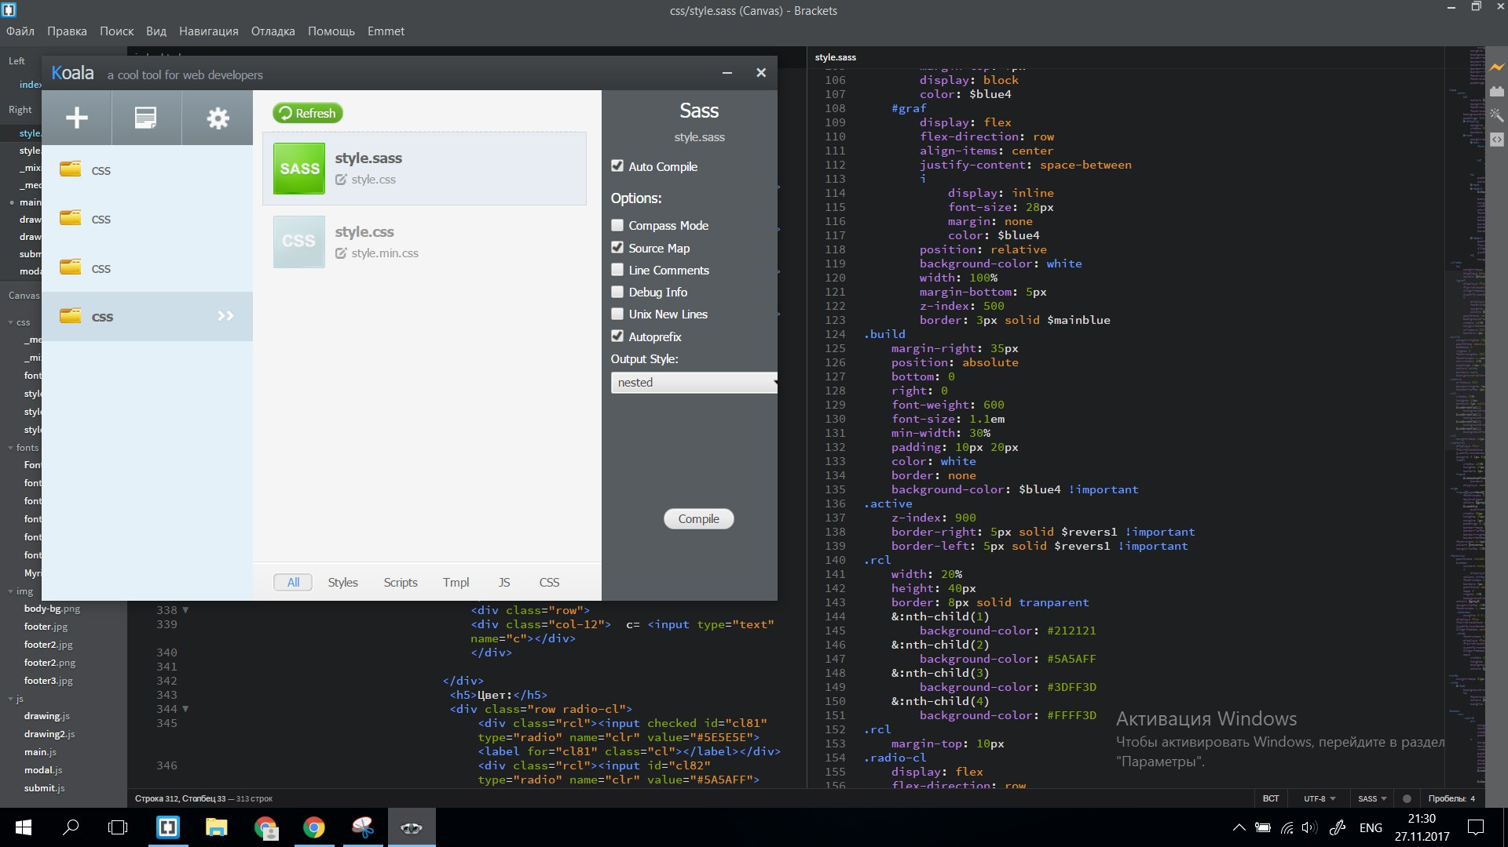



Этапы создания и демонстрация веб-сайта:

Slide 10
Список литературы
Л.С.Атанасян, В.Ф.Бутузов , С.Б.Кадомцев, И.И.Юдина,учебник «Геометрия 9 класс. Дополнительные главы к учебнику»,2002 г стр. 18-50 В.М.Гольховой, «Учебное пособие ЗМШ. Кривые второго порядка»,2006 г стр.6-33 https://ru.wikipedia.org/wiki/Гипербола_(математика) https://ru.wikipedia.org/wiki/Парабола https://ru.wikipedia.org/wiki/Эллипс http://nsportal.ru/ap/library/drugoe/2013/06/27/krivye-vtorogo-poryadka http://studopedia.ru/14_2948_giperbola.html http://studopedia.ru/14_2948_giperbola.html http://studopedia.ru/12_143917_ellips-kanonicheskoe-uravnenie-ellipsa.html http://www.mathprofi.ru/linii_vtorogo_poryadka_ellips_i_okruzhnost.html http://www.mathprofi.ru/giperbola_i_parabola.html http://www.snkey.net/books/delphi/ch1-1.html http://www.cyberforum.ru/delphi/

